Slide 1
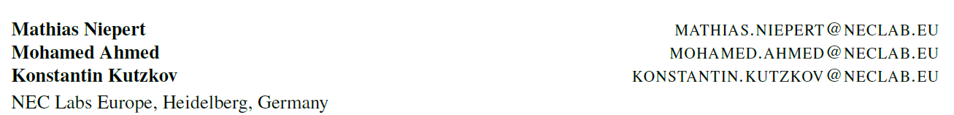
Learning Convolutional Neural Networks for Graphs

Slide 2
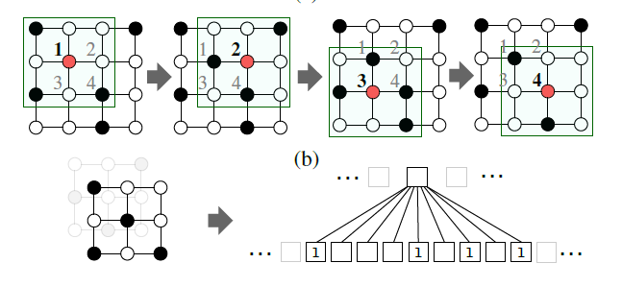
intuition from traditional CNN

Slide 3
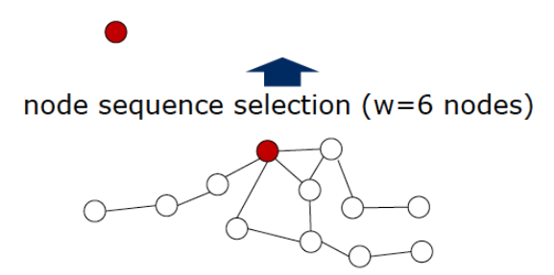
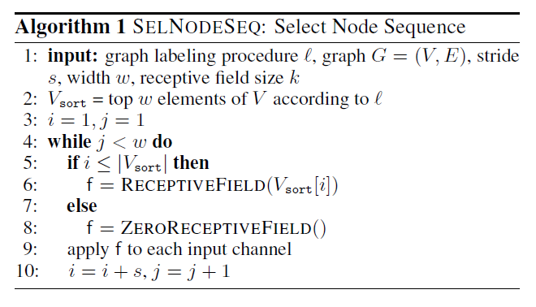
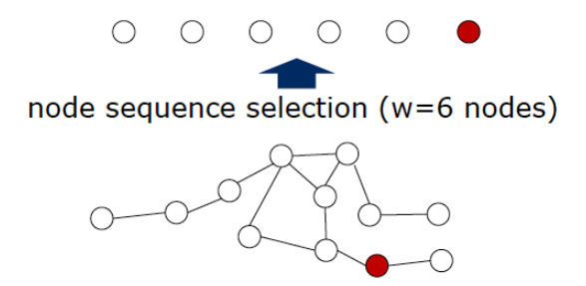
node sequence selection
If the number of nodes is smaller than w, the algorithm creates all-zero receptive fields for padding purposes.
Notes:
选出的node就是我们将要做卷积操作的小矩形的中心node。换句话说，就是w的个数也是我们针对这个图结果做的卷积操作的个数。如下图所示，w=6，意味着我们需要从图结果中选择6个node做卷积操作
labeling算法用来确定一个graph中node的次序

Slide 4
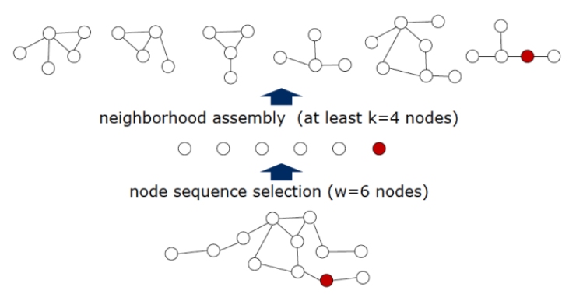
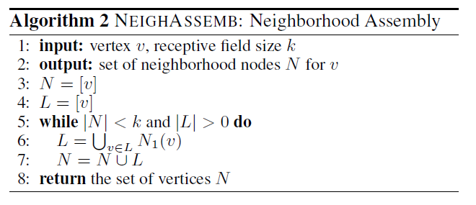
neighborhood assembly
The nodes of the neighborhood are the candidates for the receptive field
k : the size of the receptive field
Notes:
选出目标node之后，我们之后就要为目标node确定感受野大小。但是在确定之前，我们先构建一个candidate set，然后在从这个candidate set中选择感受野的node。这些感受野的candidate set，称为目标node的neighborhood。如下图所示，为每个目标node选择至少4个node
BFS算法，对每个目标node，寻找离node最近的至少k个node

Slide 5
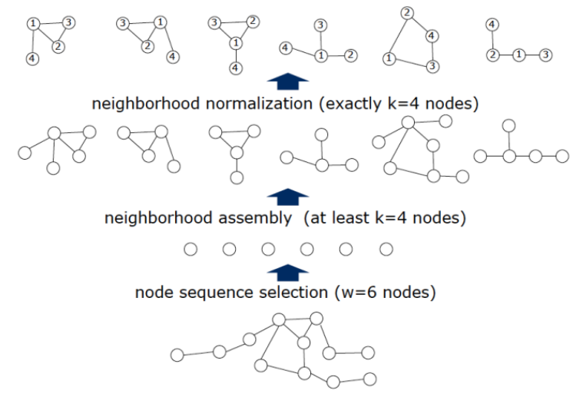
neighborhood normalization
Notes:
将从candidate中选择感受野的node，并确定感受野中node的顺序

Slide 6
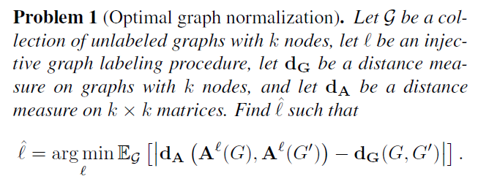
neighborhood normalization
assign nodes of two different graphs to a similar relative position in the respective adjacency matrices if and only if their structural roles within the graph are similar
Notes:
这个步骤的目的在于将目标node无序的neighbors映射为一个有序的vector
对于两个不同的graphs， 来自这两个graph的子结构g1和g2，它们在各自的graph中有相似的结构，那么他们label应该相似
这个等式的解在于寻找一个一个labeling L， 使得从图的集合中任意选取两个图G1和G2，它们在vector space距离差距和它们在graph space的距离差距最小化。但是这个问题是NP-hard的问题，所以作者选择找一个近似解。即它比较了各种labeling方法，并从其中找出最优解

Slide 7
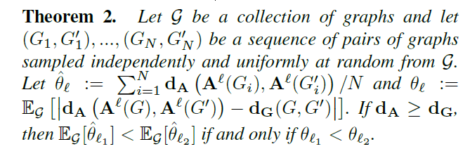
compare different graph labeling methods and choose the one that performs best relative to a given collection of graphs

Slide 8
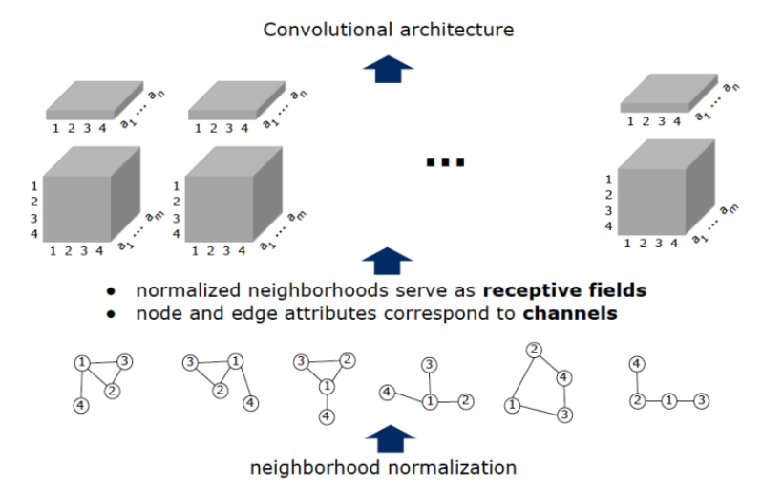
feature extractor
Notes:
只有第一层和传统的CNN有区别，之后的卷积层和传统的一样

Slide 9
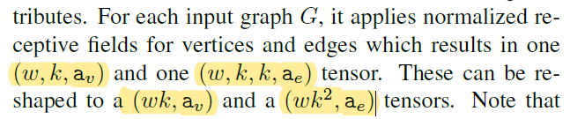
av and ae are the number of input channels
Notes:
假设a_v为顶点特征的个数，a_e为边特征的个数。w为目标node的个数，k为感受野中node的个数。对于每个输入图结构，运用上面的一系列normalization算法，我们可以得到两个tensor（w,k,a_v）和（w,k,k,a_e）,分别对应于顶点特征和边特征。这两个tensor可以被reshape成(wk, a_v)和(wk^2, a_e)，其中a_v和a_e可以分别看成是CNN中channel的个数。现在我们可以对它们做一维度的卷积操作，其中第一个的感受野大小为k，第二个感受野大小为k^2。而之后的卷积层的构造和传统的CNN一样了

Slide 10
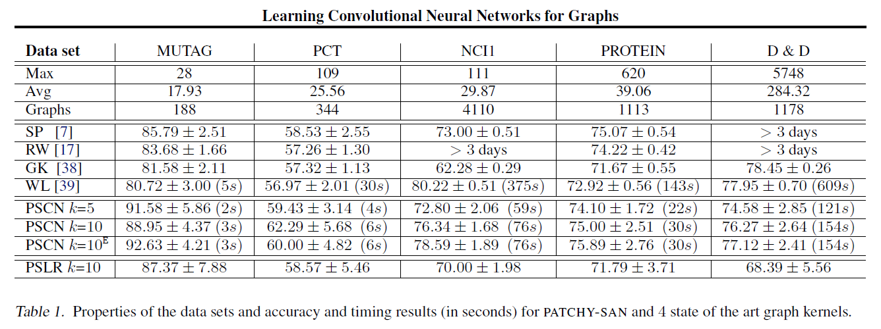
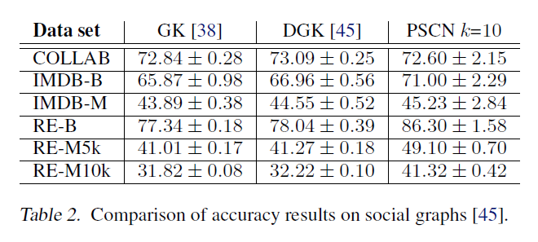
Notes:
当k=10时，本文的方法（PSCN）可以达到非常好的结果，而且速度也非常快

